Slide 1
Proyecto SLV-C-MOH 2022-2024 Título Fortalecimiento de las respuestas nacionales de la TB y el VIH, con especial atención a las poblaciones clave y alineación con los objetivos internacionales para ambas enfermedades
15 de marzo 2022
Dra. Ana Isabel Nieto Gómez
RP Ministerio de Salud
San Salvador, 15 de marzo de 2022.

Slide 2
Convenio Subvención SLV-C-MOH
2022-2024
País: República El Salvador
Título: Fortalecimiento de las respuestas nacionales de la TB y el VIH, con especial atención a las poblaciones clave y alineación con los objetivos internacionales para ambas enfermedades
Código SLV-C-MOH
Componentes: VIH y Tuberculosis
Receptor Principal: Ministerio de Salud
Período implementación: 01 de enero 2022 hasta 31 diciembre 2024
Monto convenio: $14,132,329.00

Slide 3
Subvención SLV-C-MOH 2022-2024
Componentes
VIH
Ejecución Focalizada
Canal de aprobación RP, MCP-ES, FM
Tuberculosis
Financiamiento Basado en Resultados versus Penalidad
Flexibilidad aprobación
Evaluación 5 indicadores contractuales (con los cuales se evaluaran los desembolsos anuales)
Canje de Deuda:
C19 RM
Ejecución 2021-2023
Eficiencias
Readecuación Laboratorio Nacional de Salud Pública
En ejecución año 2022
Evaluación 14 indicadores contractuales
Financiamiento para Mitigación a impacto COVID 19

Slide 4
Subvención SLV-C-MOH
1) Módulos
Módulos
Número de módulo | Nombre del módulo
1 | Servicios diferenciados de diagnóstico del VIH
2 | Financiación basada en los resultados
3 | PTMI
4 | Atención y prevención de la tuberculosis
5 | Prevención
6 | Tuberculosis multirresistente
7 | Tratamiento, atención y apoyo
8 | SSRS: sistemas de laboratorio

Slide 5
Objetivos Componente VIH
Objetivo Principal
95% de las personas que viven con el VIH diagnosticadas para 2030
95% de las personas que viven con el VIH con carga viral suprimida para 2030
Eliminación de la transmisión materno infantil
Fortalecer la respuesta nacional al VIH y la cascada de prevención y tratamiento a través de enfoques innovadores para la detección de casos, la inscripción temprana a la TAR y una mejor adherencia, con especial atención a las poblaciones clave y las mujeres embarazadas.
Objetivos Claves para logro de Objetivo Principal

Slide 6
ESTRATEGIAS VIH 2022-2024
· Prevención y servicios diferenciados para el diagnóstico del VIH: prestación de servicios combinados paquetes de prevención y pruebas para Hombres que tienen sexo con Hombres, personas Transgénero y trabajadoras sexuales.
· Apoyo a la provisión de profilaxis previa a la exposición (PrEP) a hombres que tienen relaciones sexuales con hombres y personas transgénero. Los medicamentos de PrEP se proporcionarán con fondos PEPFAR.
· Intervenciones de prevención y cambio de comportamiento del VIH dirigidas a personas privadas de libertad.
· Tratamiento del VIH: inscripción temprana en el TAR de los casos de VIH diagnosticados recientemente y seguimiento de la supresión de la carga viral.
· Prevención de la transmisión maternoinfantil, mediante la provisión de pruebas del VIH a las mujeres embarazadas

Slide 7
ESTRATEGIAS VIH 2022-2024
· Eliminación de las barreras relacionadas con los derechos humanos, incluida la reducción del estigma y discriminación hacia poblaciones clave y personas que viven con el VIH - evaluación de índice de estigma y discriminación y seguimiento de las conclusiones y recomendaciones de la evaluación similar que se está llevando a cabo actualmente; Campaña y estrategia de comunicación dirigida a la reducción del estigma y la discriminación.
· Fortalecimiento del sistema de salud: fortalecimiento de las capacidades de laboratorio y del laboratorio nacional, apoyo a la descentralización de la provisión de tratamiento del VIH y a la atención adecuada en las instalaciones de atención primaria de la salud del VIH; fortalecimiento de la Sistemas de información sanitaria sobre el VIH y la tuberculosis.
· Sistemas de información sanitaria y seguimiento y evaluación: seroprevalencia y estudios de comportamiento para hombres que tienen sexo con hombres, personas transgénero y mujeres trabajadoras sexuales; y actualización del tamaño de población estimado de cada población clave.
· Gobernanza y planificación del sector de la salud: promoción y otras actividades para implementar contratación social para la prestación de servicios de VIH y tuberculosis

Slide 8
POBLACIONES CLAVES VIH
2022-2024
Personas que viven con el VIH y el SIDA
Población transgénero, HSH, MTS.
Prisioneros o Persona Privada de Libertad
Mujeres embarazadas y niños

Slide 9
Objetivos Componente Tuberculosis
Objetivo Principal
Fortalecer la respuesta nacional a la tuberculosis mediante una mejor prevención y atención de los casos nuevos de tuberculosis, con especial atención a los grupos vulnerables y las personas afectadas por la tuberculosis, en consonancia con la Estrategia Global End TB.
90% de la cobertura del tratamiento de la tuberculosis
92% de la tasa de éxito del tratamiento de la tuberculosis en todas sus formas
Cobertura de tratamiento del 90% para la infección de tuberculosis latente
Objetivos Clave

Slide 10
ESTRATEGIAS TUBERCULOSIS 2022-2024
· Detección temprana de casos de tuberculosis, con enfoque en grupos vulnerables
· Cobertura del tratamiento de los casos de tuberculosis en todas sus formas.
· Detección y tratamiento de casos de TB-MDR
· Reducción de la tasa de mortalidad por TB / VIH
· Atención integral a grupos de mayor riesgo de TB a través de Implementar estrategias para promoción, comunicación y movilización social para el cambio de comportamiento en el población y participación social, promoviendo el respeto a los derechos humanos, y disminuyendo estigma y discriminación.

Slide 11
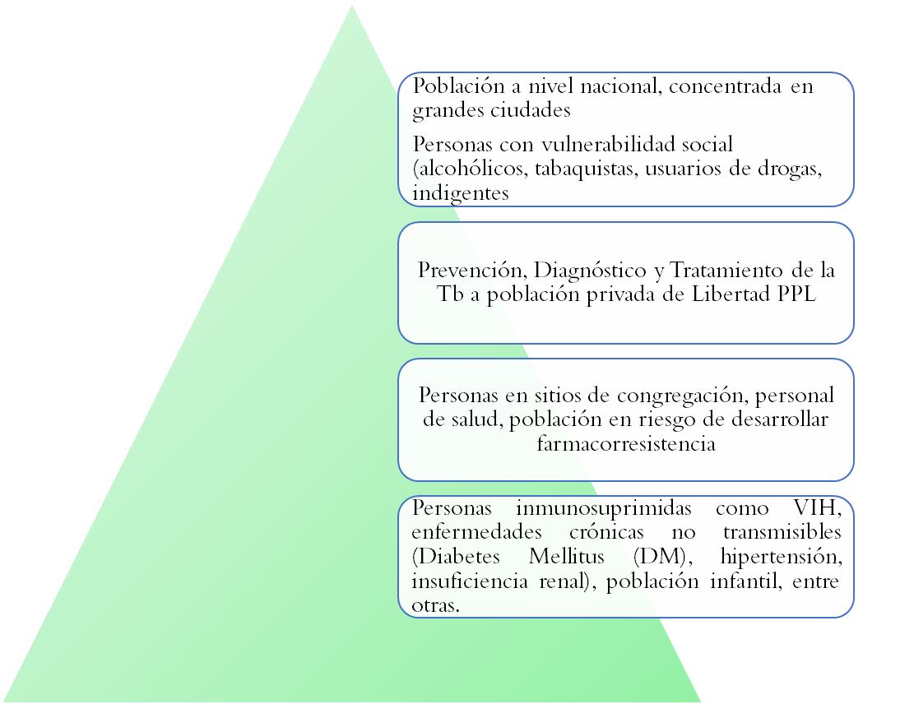
POBLACIONES CLAVES TUBERCULOSIS
2022-2024

Slide 12
Importante Mitigación Impacto COVID 19
Actividades
Prevención y control de infecciones y protección de los trabajadores de la salud mediante adquisición de equipo de protección personal y apoyo para garantizar los servicios de agua para población vulnerable.
Gestión de casos mediante la adquisición de equipo médico para fortalecer la atención de personas mayores afectadas por Covid 19.
Fortalecimiento del sistema de salud, mediante el fortalecimiento del sistema de vigilancia para Integrar Covid 19 en los informes regulares y los sistemas de información de salud en las plataformas existentes.

Slide 13
MARCO DESEMPEÑO 2022-2024

Slide 14
MARCO DESEMPEÑO 2022-2024

Slide 15
MARCO DESEMPEÑO 2022-2024

Slide 16
MARCO DESEMPEÑO 2022-2024

Slide 17
MARCO DESEMPEÑO 2022-2024

Slide 18
Subvención SLV-C-MOH
Resumen Presupuesto

Slide 19
Gracias por su atención

